Slide 1

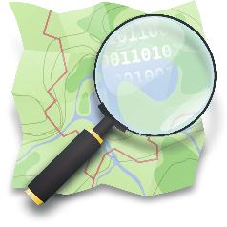
Precisión
Margen de error
GPS
Triangulación 3G/4G
Wi-Fi
Mapa colaborativo
30m 18m
Si Si
Si Si
Si Si
No Si

Slide 2


Fiabilidad
The Google Maps/Google Earth APIs
Open Data Commons Open Database License (ODbL)
Licencia
Imágenes
DigitalGlobe
Bing y Usuarios

